Slide 1
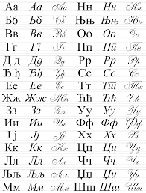
Презентација часа: Приказ позоришне представе ,,Краљ Иби” – 2. разред гимназије самостални (усмерени) рад ученика Оливера Потић, професор српског језика и књижевности Француска школа у Београду Београд, 2. мај 2020.
Конкурс за најбољи пример наставе на даљину ,,Магија је у рукама наставника”

Slide 2
Опис
** Уводни видео: професоркин туторијал
(22,5 минута)
Конкурс за најбољи пример наставе на даљину ,,Магија је у рукама наставника”
** Примери радова ученика (четири видеа од
по десетак минута):
- ученик коме се представа допала у свим аспектима
- ученица која је представу разумела, али јој се није допала
- ученик који је посматрао представу из угла (можда) будућег филмског
радника
- ученица којој се посебно допао задатак, и сама представа
Конкурс за најбољи пример наставе на даљину ,,Магија је у рукама наставника”

Slide 3
https://www.facebook.com/100050993434475/videos/oa.236099104316899/102231328153315/?type=3&theater&ifg=1
Туторијал професорке Оливере Потић
Конкурс за најбољи пример наставе на даљину ,,Магија је у рукама наставника”

Slide 4
Снимак екрана гугл учионице са задатком
Конкурс за најбољи пример наставе на даљину ,,Магија је у рукама наставника”

Slide 5
https://www.facebook.com/100050993434475/videos/oa.236099104316899/102231821486599/?type=3&theater&ifg=1
Лука Ђоковић, ученик 1а – приказ представе Краљ Иби
Конкурс за најбољи пример наставе на даљину ,,Магија је у рукама наставника”

Slide 6
https://www.facebook.com/100050993434475/videos/oa.236099104316899/102232348153213/?type=3&theater&ifg=1
Круна Петровић, ученик 1а – приказ представе Краљ Иби
Конкурс за најбољи пример наставе на даљину ,,Магија је у рукама наставника”

Slide 7
https://www.facebook.com/100050993434475/videos/oa.236099104316899/102233644819750/?type=3&theater&ifg=1
Урош Раковић, ученик 1а – приказ представе Краљ Иби
Конкурс за најбољи пример наставе на даљину ,,Магија је у рукама наставника”

Slide 8
https://www.facebook.com/100050993434475/videos/oa.236099104316899/102236948152753/?type=3&theater&ifg=1
Теодора Рађеновић, ученик 1а – приказ представе Краљ Иби
Конкурс за најбољи пример наставе на даљину ,,Магија је у рукама наставника”

Slide 9
Хвала на пажњи!
Надамо се да вам се допао наш рад.
Оливера, Лука, Круна,
Урош и Теодора
Конкурс за најбољи пример наставе на даљину ,,Магија је у рукама наставника”

Slide 10
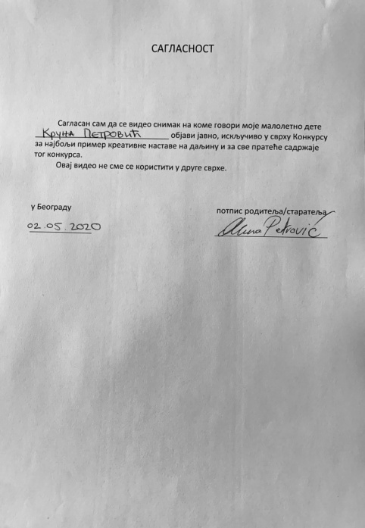
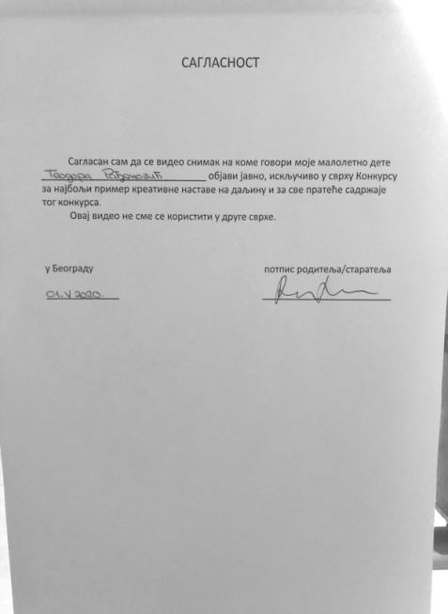
ДОДАТАК
Сагласности родитеља ученика који су на видеима
Конкурс за најбољи пример наставе на даљину ,,Магија је у рукама наставника”

